Slide 1
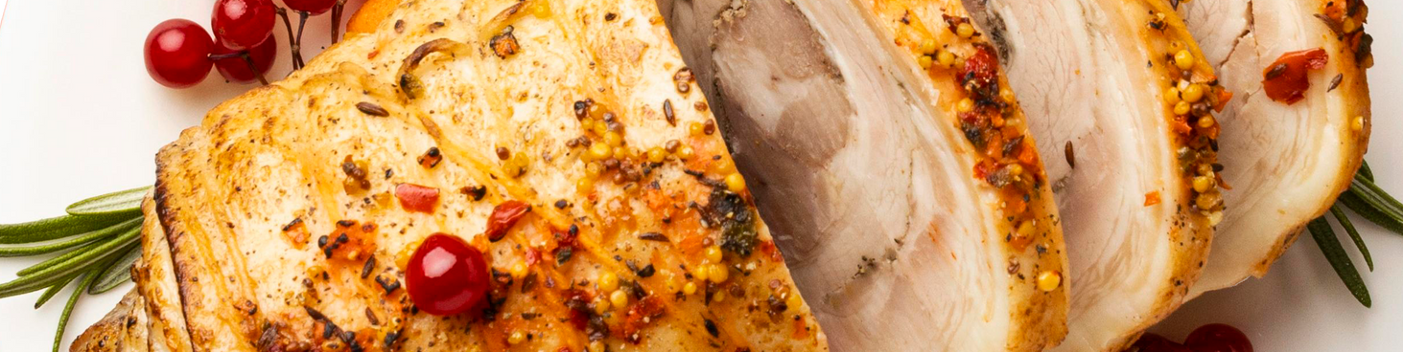



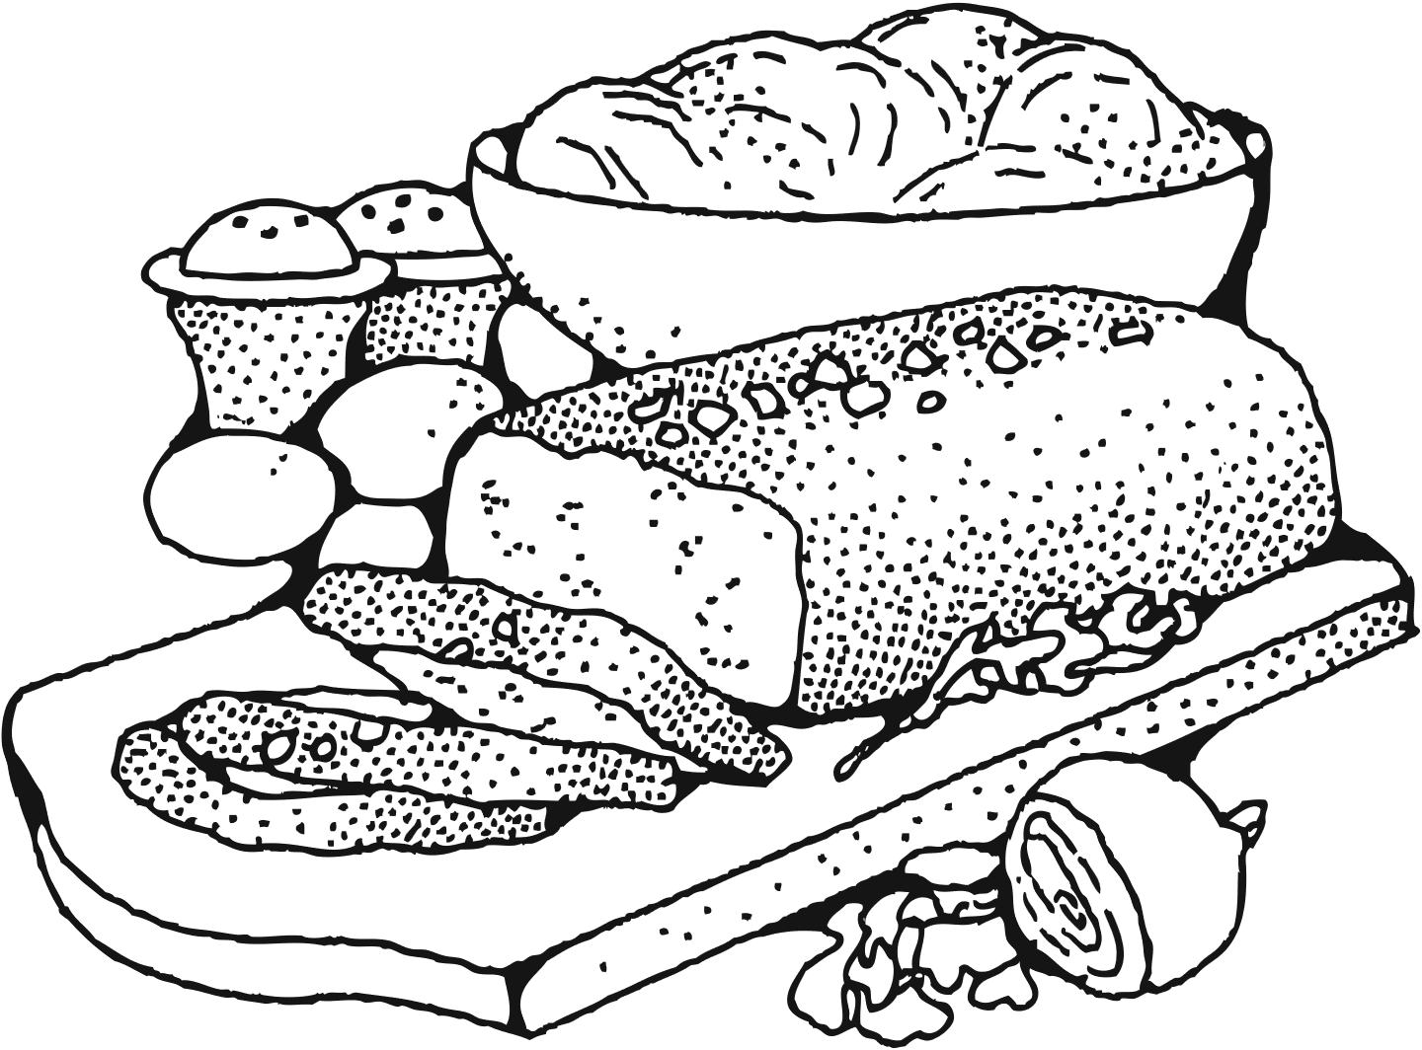
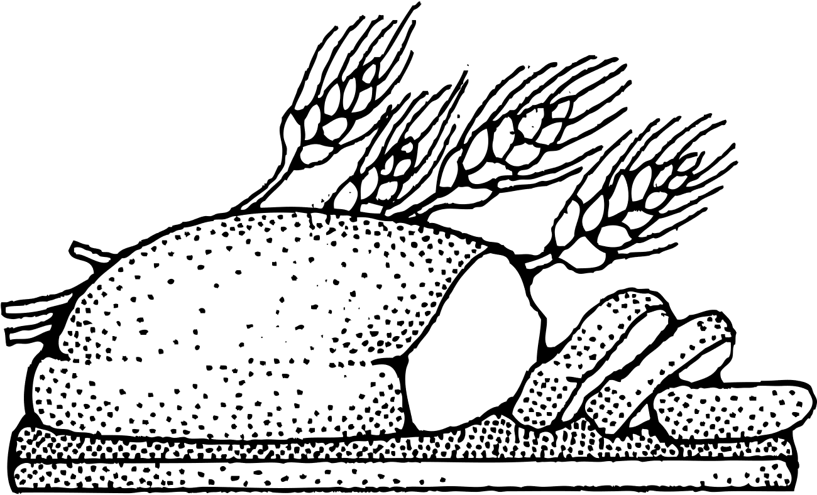
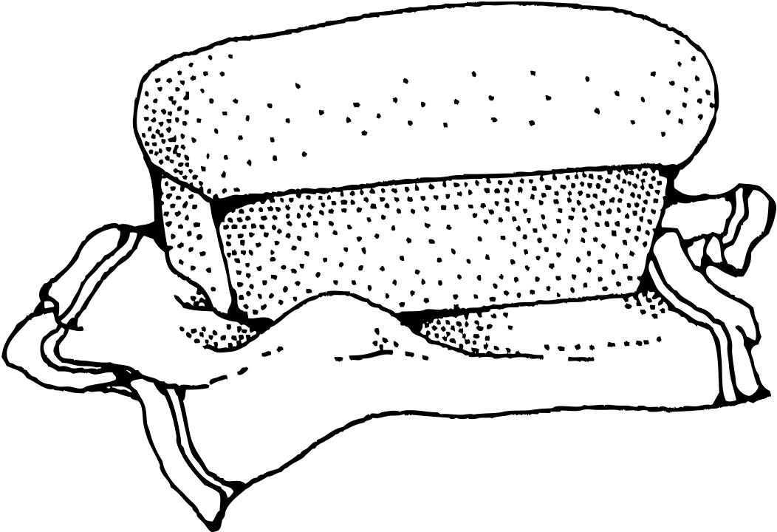
MENU QUOTIDIEN
GSMD
DEJEUNER
SEMAINE DU 22 AU 26 SEPT 2025
LUNDI
MARDI
JEUDI
VENDREDI
Plat
PENNES AUX LEGUMES VIANDE DE BOEUF
Garniture
Dessert
ANANAS
Plat
POULET SAUTE
Garniture
RIZ MARRON
Dessert
PASTEQUE
Plat
POULET AUX OIGNONS CONFITS
Garniture
PATATES DOUCES
SAUTEES
Dessert
PAPAYE
Plat
POISSON SIX FRIT SEGMENT
Garniture
ATTIEKE
Dessert
CAKE A LA VANILLE

